Slide 1
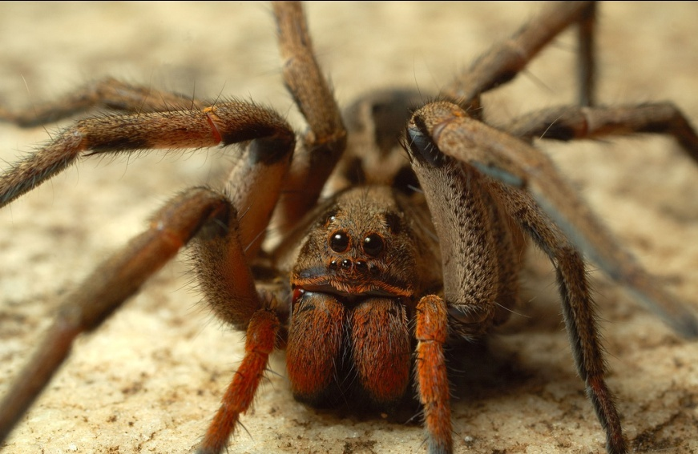
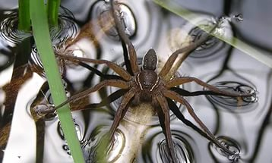
Он сети, как рыбак, готовит,
А рыбы никогда не ловит.
Восемь ног, как восемь рук, Вышивают шёлком круг. Мастер знает в этом толк. Покупайте, мухи, шёлк!

Slide 2
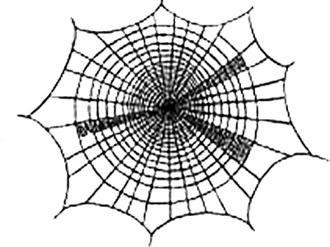
Класс Паукообразные
Паук - славян. с помощью приставки «па» от «онк», родственного греческому «нкос» - крючок, латинскому «анкус» -имеющий кривые руки, древнеиндийскому «акати» - сгибает.
Аралҗн-паук. (калм.)

Slide 3
Народные приметы
Если к вам с потолка спустился паук, особенно, если он упал к вам на голову — ждите неожиданного большого наследства, внезапного крупного выигрыша или просто хорошей прибыли. Если паучок спустился по паутинке прямо перед вашим лицом, то, возможно, вас ждёт приятная встреча, либо вскоре вы будете принимать дорогих гостей.
.
Ещё говорят, что паук с самого утра – к печальным событиям, или просто к грусти и личной тоске. Если он появится в вашем доме при свете солнца, днём – удача точно придёт.
Если в квартире появляется паук, примета означает, что жители данной квартиры не будут знать материальных трудностей. Неожиданно увидеть паука — к внезапной прибыли.
Показываясь на глаза хозяину, паук словно сообщает, у человека впереди великая удача. Особенно хорошей приметой считается, когда он ползет навстречу. Если же он удирает, ждите убытков.

Slide 4
Тест «Ракообразные» Выбери правильный ответ
Головогрудь рака состоит из:
а) передней части;
б) передней и задней частей;
в) передней, задней и хвостовой частей.
Тело рака подразделяется на:
а) брюшко, голову и хвост;
б) головогрудь и брюшко;
в) хвост и головогрудь.
Речной рак имеет:
а) мягкий покров;
б) твердый покров.

Slide 5
В пищеварительную систему рака входят следующие органы:
а) сердце, мышцы, усики;
б) глаза, клешни, жабры;
в) рот, глотка, пищевод, желудок, кишечник, пищеварительная железа, анальное отверстие.
В кровеносную систему рака входят следующие органы:
а) сердце, кровеносные сосуды;
б) длинные, короткие усики;
в) пищевод, желудок.
В выделительную систему рака входят следующие органы:
а) сердце;
б) жабры;
в) пара зеленых желез.
Нервная система рака состоит из:
а) окологлоточного нервного кольца и брюшной нервной цепочки;
б) верхних и нижних челюстей;
в) хитина.

Slide 6
Органы чувств у рака представлены:
а) глазами, короткими и длинными усиками;
б) мышцами и жабрами;
в) желудком и кишечником.
Дыхательная система рака представлена следующими органами:
а) сердцем;
б) жабрами;
в) желудком.
Хитин – это:
а) неорганическое вещество;
б) органическое вещество.
Речной рак обитает:
а) в морской воде;
б) в пресной воде.

Slide 7
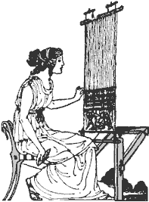
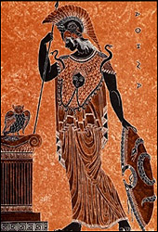
Богиня Афина Паллада
Лидийская вышивальщица и ткачиха Арахна

Slide 8
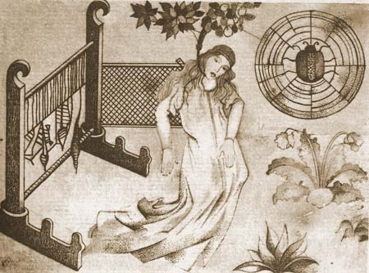
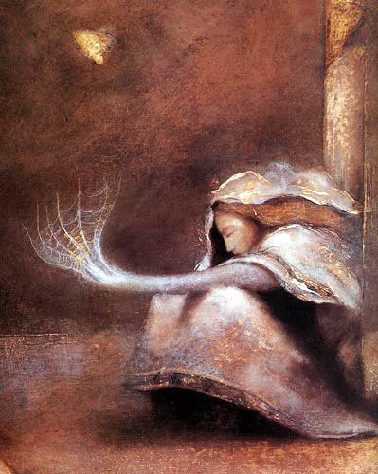
Арахнология – наука о пауках
Арахна, превращающаяся в паука

Slide 9
Значение
Общая характеристика
Внутреннее строение
Классификация
ПАУКИ
Внешнее строение
Среда
обитания

Slide 10
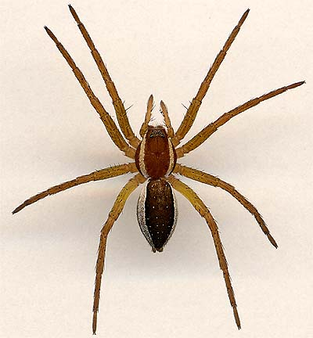
Внешнее строение
Педипальпы
(ногощупальца)
Хелицеры
(челюсти)
Головогрудь
Ходильные ноги
Брюшко

Slide 11
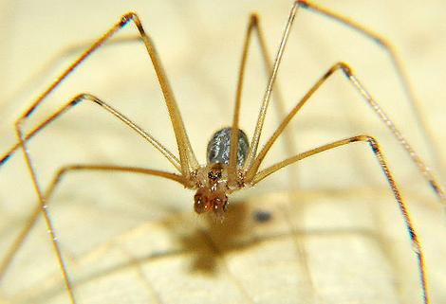
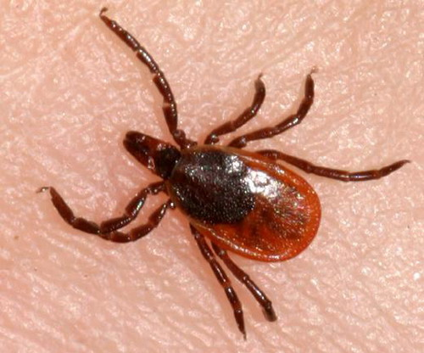
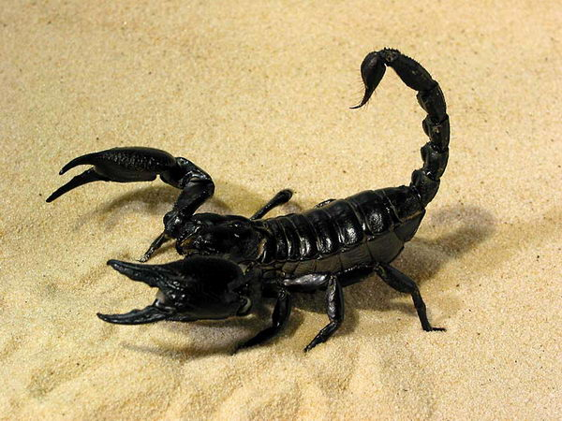
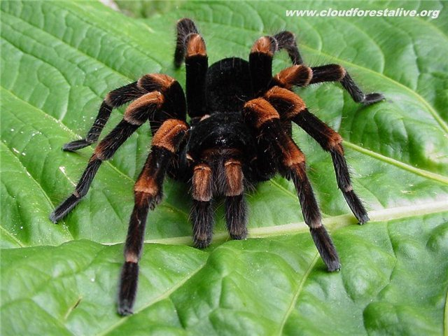
Отряды класса паукообразных
Сенокосцы (2500 видов)
Скорпионы (600 видов)
Клещи (10 000 видов)
Пауки (21 000 видов)
Сенокосец
Скорпион
Клещ
Тарантул

Slide 12
Внутреннее строение паука

Slide 14
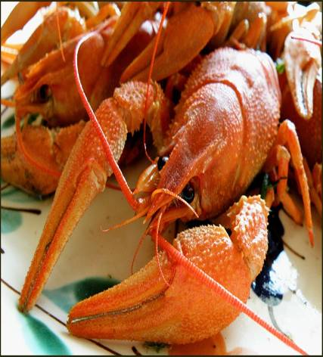
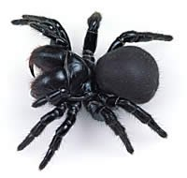
Признаки сходства и отличия Ракообразных и Паукообразных.

Slide 15
Признаки | Класс Ракообразные | Класс Паукообразные
Строение тела: Отделы тела | Головогрудь и брюшко | Головогрудь и брюшко
Покров, мышцы | Хитиновый покров, поперечно-полосатые мышцы, слой воско- подобных и жиропо- добных веществ. | Мягкий хитиновый покров, поперечно-полосатые мышцы, слой воскоподобных и жироподобных веществ.
Число ходильных ног | 5 пар = 10 | 4 пары=8
Число пар усиков | 2 пары (антенны и антеннулы) | нет
Органы зрения | Пара сложных фасеточных глаз на подвижных стебельках. Зрение мозаичное. | Простые глаза, чаще 8
Пищеварительная система (отделы) | Рот, глотка, пищевод, желудок, кишка, анальное отверстие, печень. | Рот, глотка, пищевод, желудок, кишка, анальное отверстие, печень.

Slide 16
Особенности ротового аппарата | Челюсти, ротовой аппарат грызущий. | Хелицеры, педипальпы
Органы дыхания | Жабры (выросты стенок тела или конечностей) | Легочные мешки, трахе и легкие одновременно.
Выделительная система | 2 зелёные железы | Мальпигиевы сосуды
Кровеносная система | Незамкнутая, мешковидное сердце пятиугольной формы. Кровеносные сосуды. | Незамкнутая, мешковидное сердце . Кровеносные сосуды.
Нервная система | Узлового типа (окологлоточное нервное кольцо и брюшная нервная цепочка) | Узлового типа (надглоточный нервный узел «головной мозг» и брюшная нервная цепочка)
Размножение: органы размножения | Раздельнополые: самка -яичники, самец -семенники. Оплодотворение внутреннее | Раздельнополые: самка -яичники, самец -семенники. Оплодотворение внутреннее.
Местообитание и образ жизни | В основном водные животные образуют планктон, крупные –всеядные. | Наземные животные (во всех природных зонах), некоторые в воде.

Slide 17
Какой ответ является правильным?
1. Тело паука состоит из двух отделов.
2. Головогрудь несет шесть пар конечностей.
3. У взрослых паукообразных брюшко лишено типичных конечностей.
4. Все пауки – хищники.
5. Органами дыхания всех пауков являются легочные мешки.
6. Глаза паука сложные.
7. У паукообразных внутреннее оплодотворение.
8. Все паукообразные откладывают яйца.
9. Класс Паукообразные подразделяется на отряды «Скорпионы» и «Пауки».
Верные утверждения – 1, 2, 3, 7.

Slide 18
Биологические задачи
1. Если положить на паутину чистую бумажку, паук на нее не реагирует, но если на ней была раздавлена муха, то паук нападет на бумажку и путает ее паутиной. Дайте объяснение поведению паука.
2. Паук-крестовик твердую пищу есть не может, но его жертвы насекомые имеют твердый покров. Каким образом паук все же питается насекомыми?
3. Два друга поспорили: один утверждал, что скорпион - представитель ракообразных, а другой - что скорпионы относятся к паукам. Кто из них прав ?
4.Самка паука тарантула с паучатами на спине движется по кругу диаметром примерно100-150 метров. Периодически она останавливается и сильно взмахивает над собой задними конечностями, а затем быстро отбегает в сторону. Зачем она это делает?

Slide 19
Подготовьте сообщения или презентации на темы:
1.Роль паутины в жизни пауков.
2.Все интересное о скорпионах.
3.Клещи. Виды клещей, их роль в природе и жизни человека.
4.Что делать если человека укусил ядовитый паук или клещ?

Slide 20
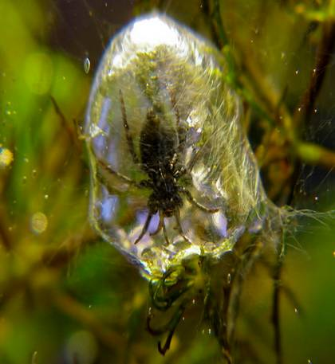
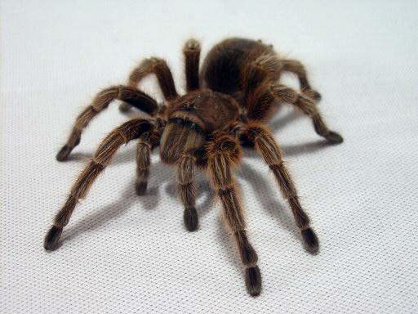
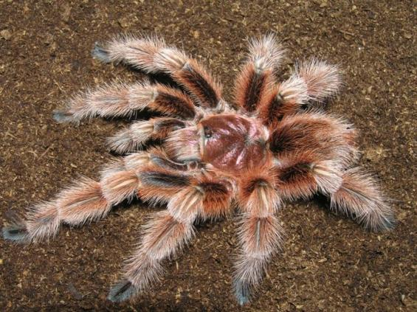
Из предложенных слогов составьте названия паукообразных
ПА СЕ НО КА РА СКОР УК КО СЕЦ КУРТ ПИОН

Slide 21
ЗНАЧЕНИЕ ПАУКООБРАЗНЫХ В ПРИРОДЕ И ЖИЗНИ ЧЕЛОВЕКА
Прежде всего, они уничтожают огромное количество мух - переносчиков болезнетворных микробов.
Во-вторых, ученые, изучая жизнь и анатомию пауков, находят ответы на многие загадочные вопросы происхождения и становления жизни на Земле, её развития и удивительного приспособления живых существ к переменчивым условиям внешней среды. I. Звенья в цепи питания II. Уничтожают вредителей сельского хозяйства (пауки) . III. Улучшают структуру почвы (почвенные клещи) . IV. Ядовитые животные, наносят вред здоровью человека (каракурт, скорпион) V. Снижают урожай сельскохозяйственных растений (паутинный клещи) . Паутинные клещи повреждают различные культурные растения. VI. Уничтожают запасы продовольствия (амбарный клещ) Амбарные клещи портят хранящиеся в зернохранилищах зерна культурных злаков. VII. Вызывают заболевания человека (чесоточный клещ) . VIII. Являются переносчиками возбудителей заболеваний человека (таёжный клещ) .

Slide 22
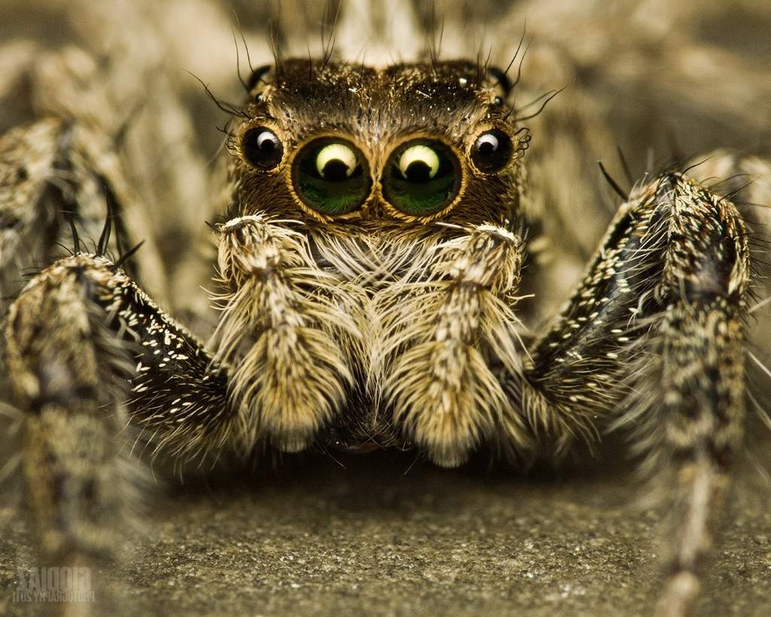
Все боятся пауков Больше всех на свете, А особенно боятся Маленькие дети; Не гоните пауков, Маленькие дети: Ловят мух и комаров Добрые соседи! Ядовиты пауки – Это несомненно! Но не тронут просто так, Скажем откровенно.

